Slide 1
Impresoras 3D
Molan tanto que no necesitan un título clickbait para venir a las Jornadas a perder clase.

Slide 2
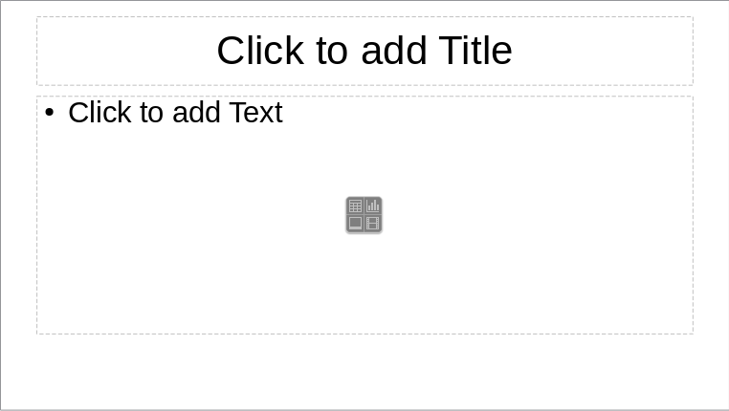

Slide 3
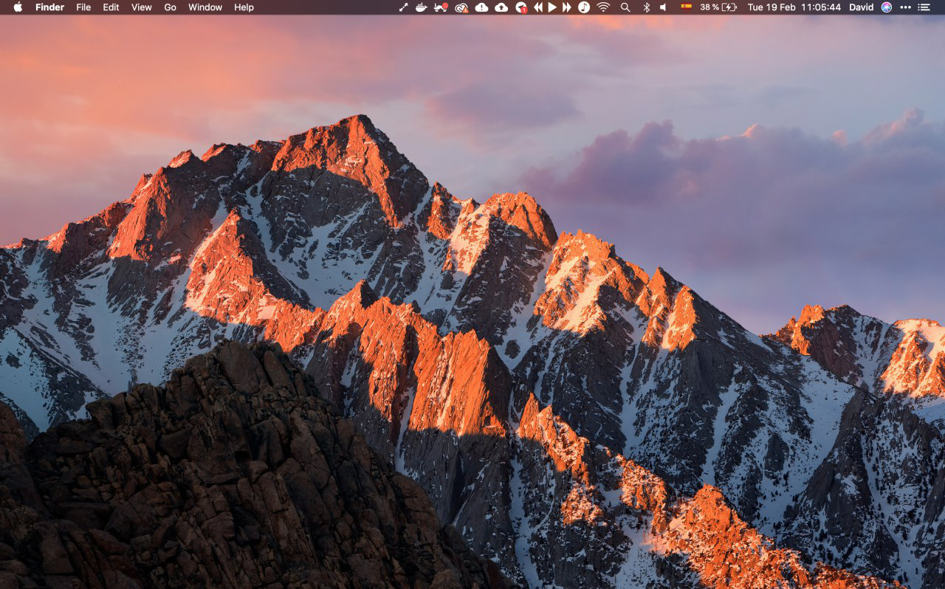
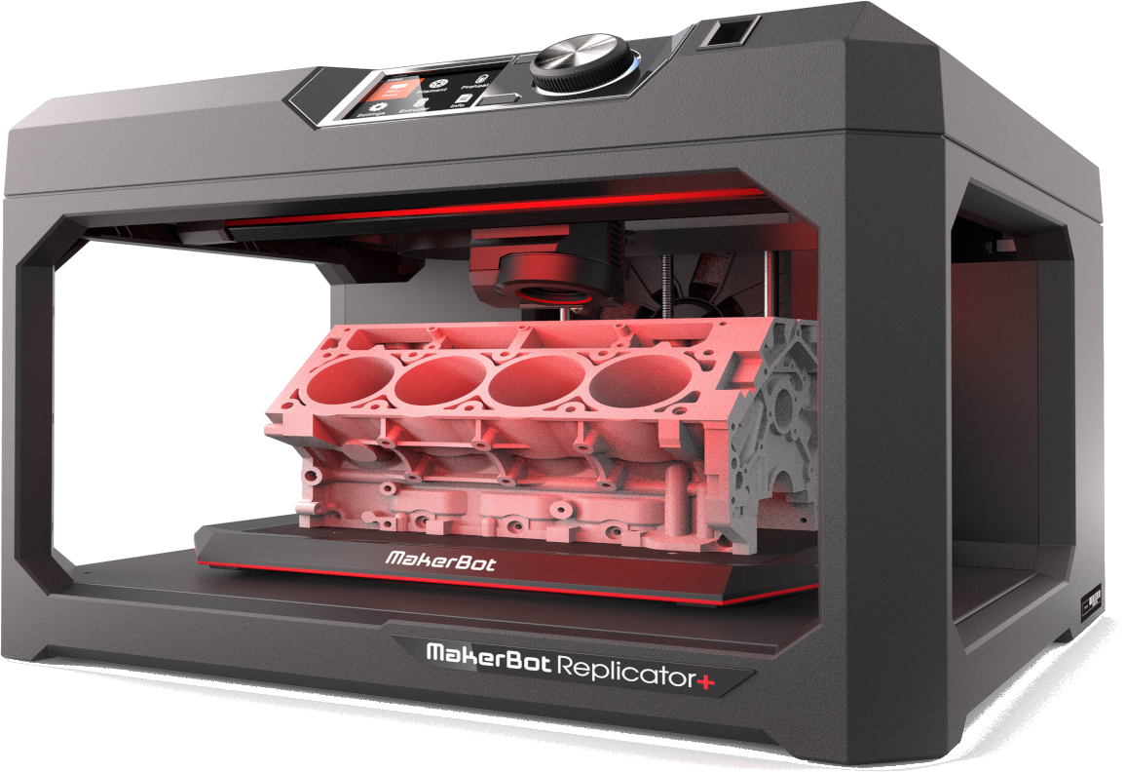

Slide 4
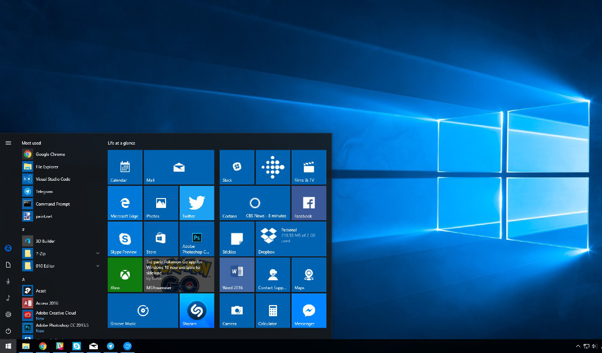
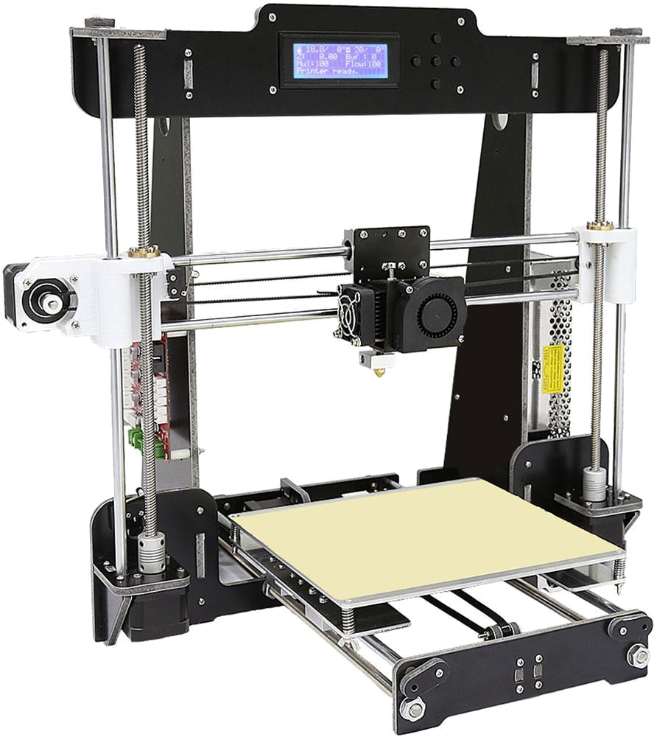

Slide 5
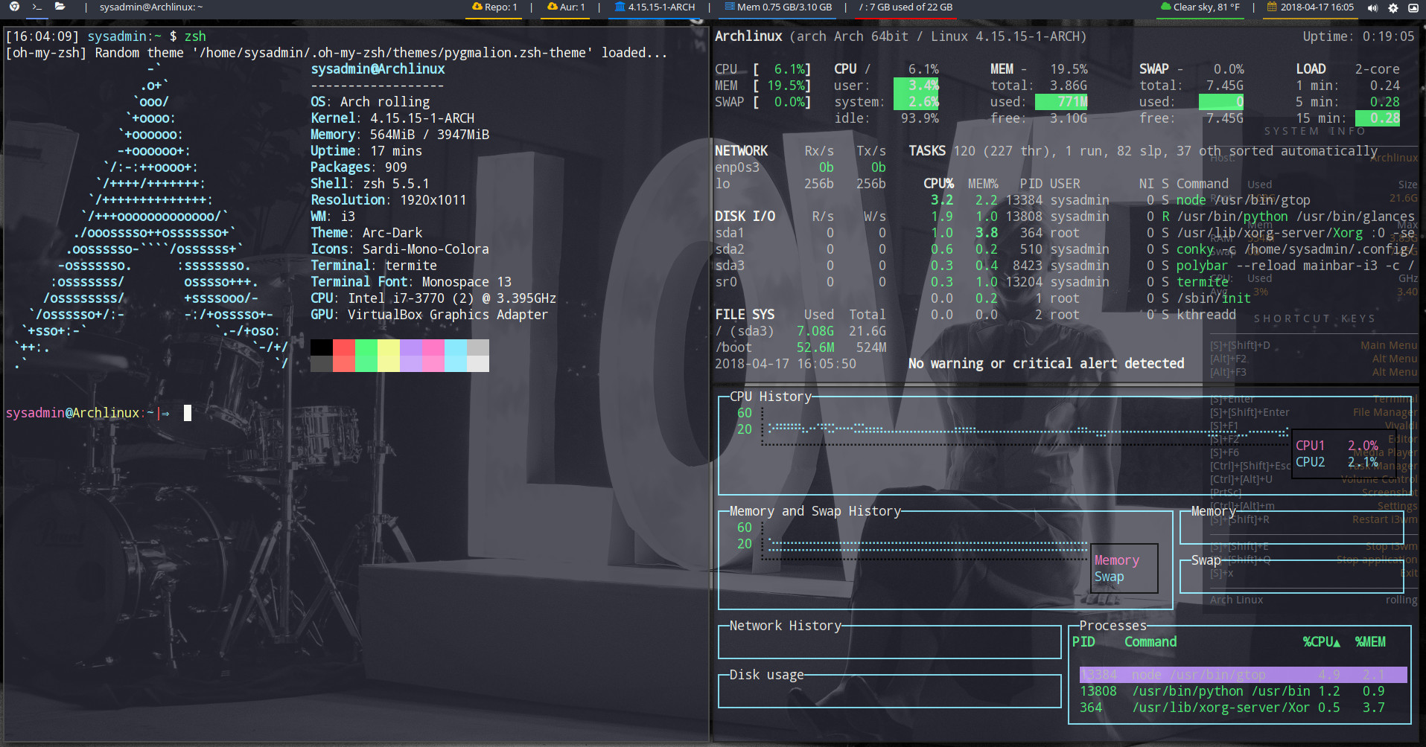
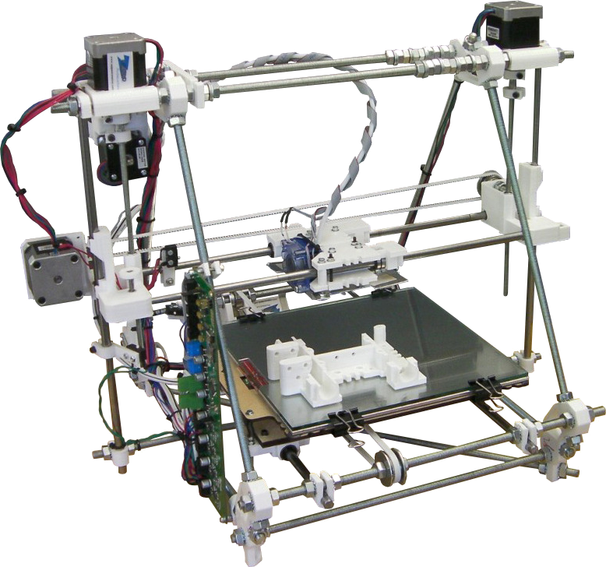

Slide 6
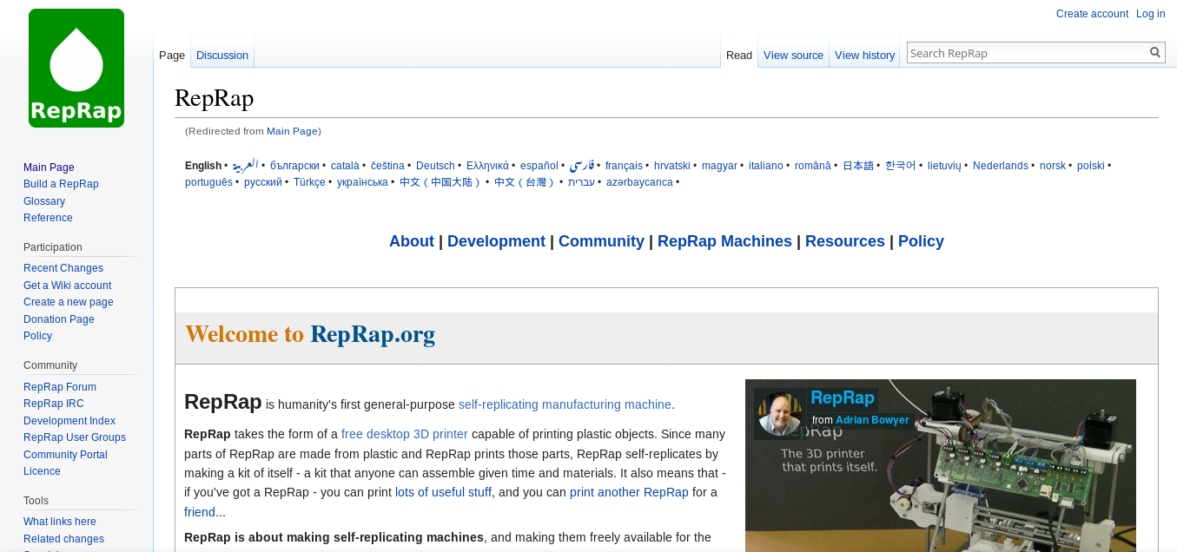

Slide 7

The CLONE WARS Project
Jugando a “imprimir” máquinas.…
Arduino Barcamp Zaragoza 2012
Fernando Salceda - @klonando - klonando@gmail.com
Juan Manuel Amuedo - @colepower – coleoptero@gmail.com

Slide 8
The CLONE WARS Project
Oooh ¡Máquinas haciendo máquinas!
¡¡Qué obscenidad!!
C3P0
Fernando Salceda - @klonando - klonando@gmail.com
Juan Manuel Amuedo - @colepower – coleoptero@gmail.com

Slide 9
The CLONE WARS Project
¿Qué hacemos?
“Imprimimos” impresoras
Aprendemos a construirlas
Ayudamos a otros a construirlas
Intercambiamos información y experiencia
Fernando Salceda - @klonando - klonando@gmail.com
Juan Manuel Amuedo - @colepower – coleoptero@gmail.com

Slide 10
The CLONE WARS Project
Impresoras 3d Open Source
¿Qué son?
“Máquinas totalmente Open Source (hardware y software) que fabrican objetos por deposición de plástico caliente”.
Es decir... churreras de plástico!!
Fernando Salceda - @klonando - klonando@gmail.com
Juan Manuel Amuedo - @colepower – coleoptero@gmail.com

Slide 11
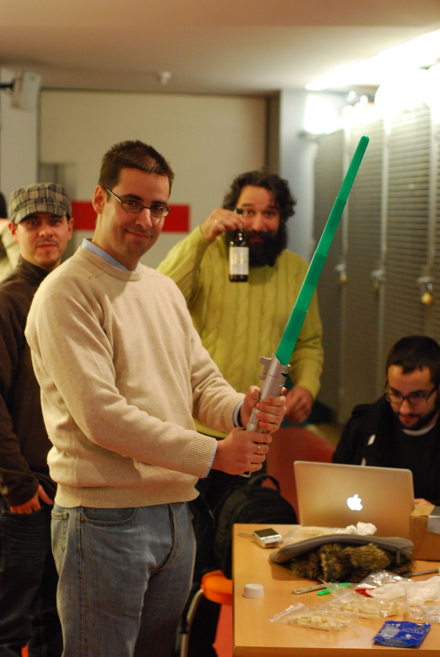
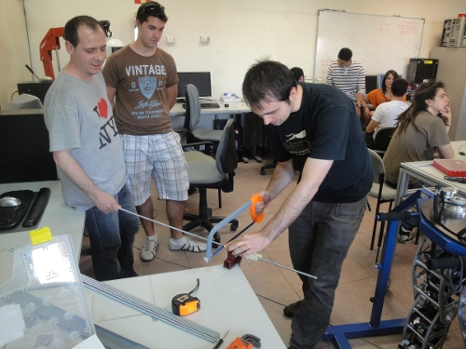
The CLONE WARS Project
Marzo 2011
Fernando Salceda - @klonando - klonando@gmail.com
Juan Manuel Amuedo - @colepower – coleoptero@gmail.com

Slide 12
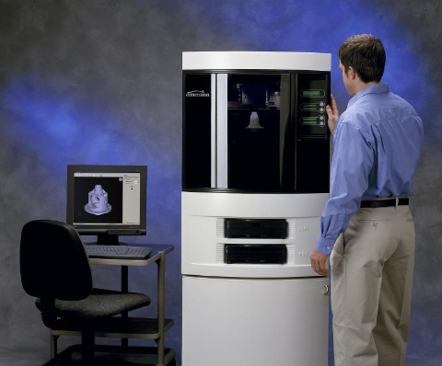
The CLONE WARS Project
Antes del 2005
Privativo, patentes y muy costoso!!
Fernando Salceda - @klonando - klonando@gmail.com
Juan Manuel Amuedo - @colepower – coleoptero@gmail.com

Slide 13
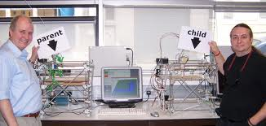
The CLONE WARS Project
RepRap 2005
Adrian Bowyer, Bath (UK)
Impresoras 3d Open Source Replicables!!
Fernando Salceda - @klonando - klonando@gmail.com
Juan Manuel Amuedo - @colepower – coleoptero@gmail.com

Slide 14
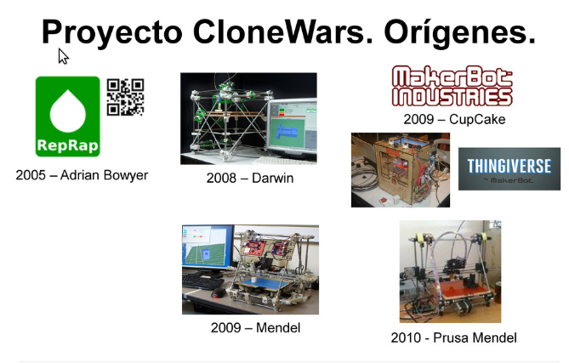
The CLONE WARS Project
Fernando Salceda - @klonando - klonando@gmail.com
Juan Manuel Amuedo - @colepower – coleoptero@gmail.com

Slide 15
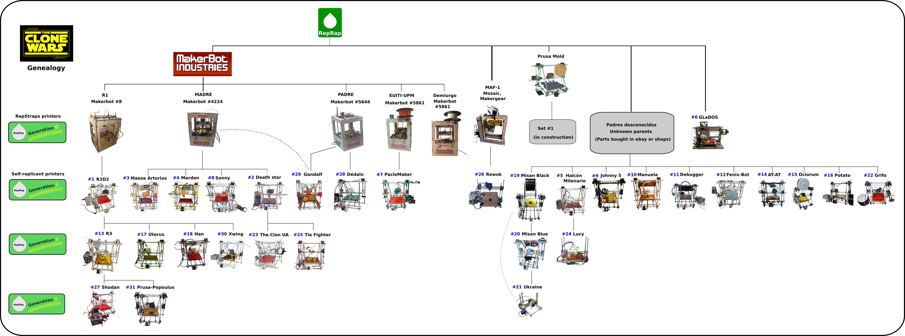
The CLONE WARS Project
Clone Wars ahora....
Arbol Genealógico Clone Wars
Modelos de impresoras Clone Wars
Modelos de impresoras RepRap
Fernando Salceda - @klonando - klonando@gmail.com
Juan Manuel Amuedo - @colepower – coleoptero@gmail.com

Slide 16
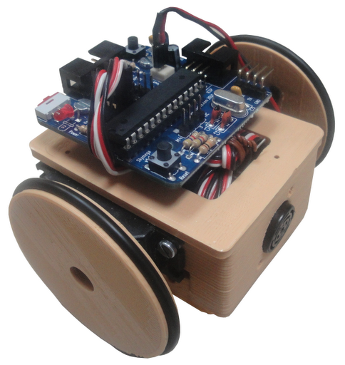
The CLONE WARS Project
El proyecto “Clone Wars” nace en la U3CM (Asrob)
Prototipar robots en cuestión de horas!
Fernando Salceda - @klonando - klonando@gmail.com
Juan Manuel Amuedo - @colepower – coleoptero@gmail.com

Slide 17
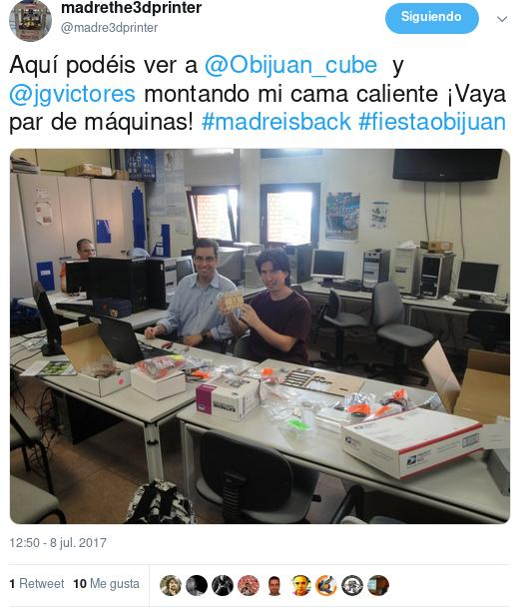
The CLONE WARS Project

Slide 18
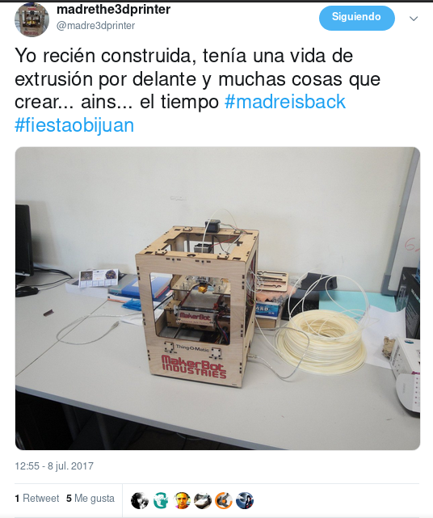
The CLONE WARS Project

Slide 19
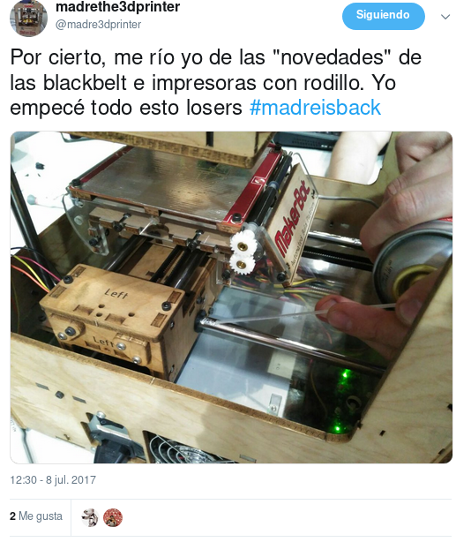
The CLONE WARS Project

Slide 20
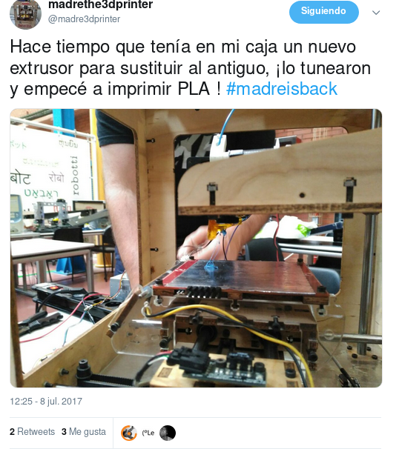
The CLONE WARS Project

Slide 21
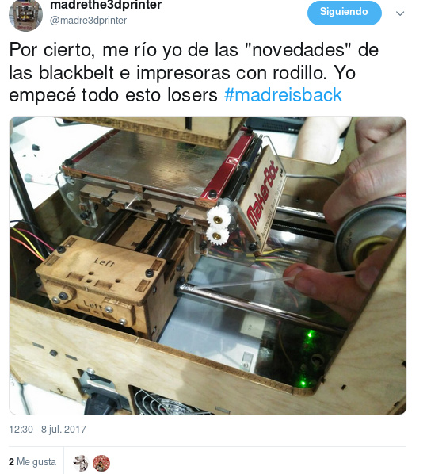
The CLONE WARS Project

Slide 22
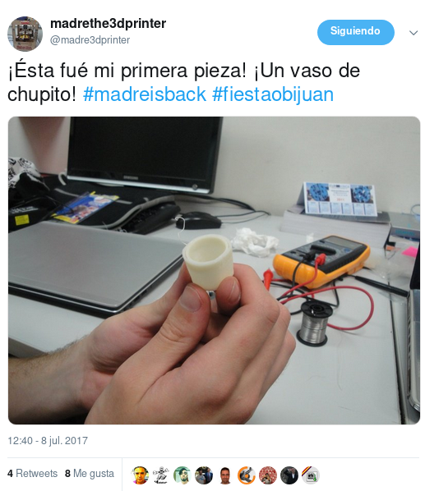
The CLONE WARS Project

Slide 23
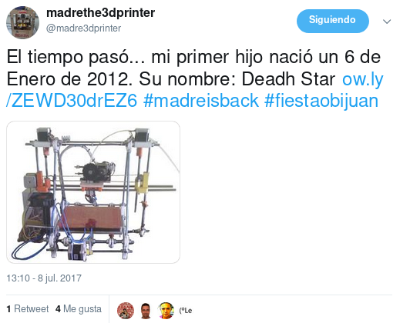
The CLONE WARS Project

Slide 24
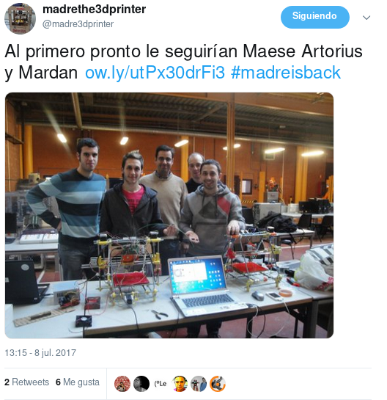
The CLONE WARS Project

Slide 25
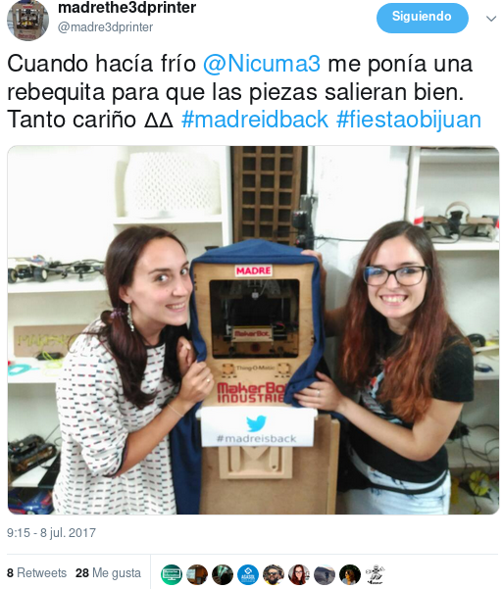
The CLONE WARS Project

Slide 26
The CLONE WARS Project
Y ¿ahora qué...?
Delta-R, Resina UV, ...
HotEnd
Electrónica control
Fernando Salceda - @klonando - klonando@gmail.com
Juan Manuel Amuedo - @colepower – coleoptero@gmail.com

Slide 27
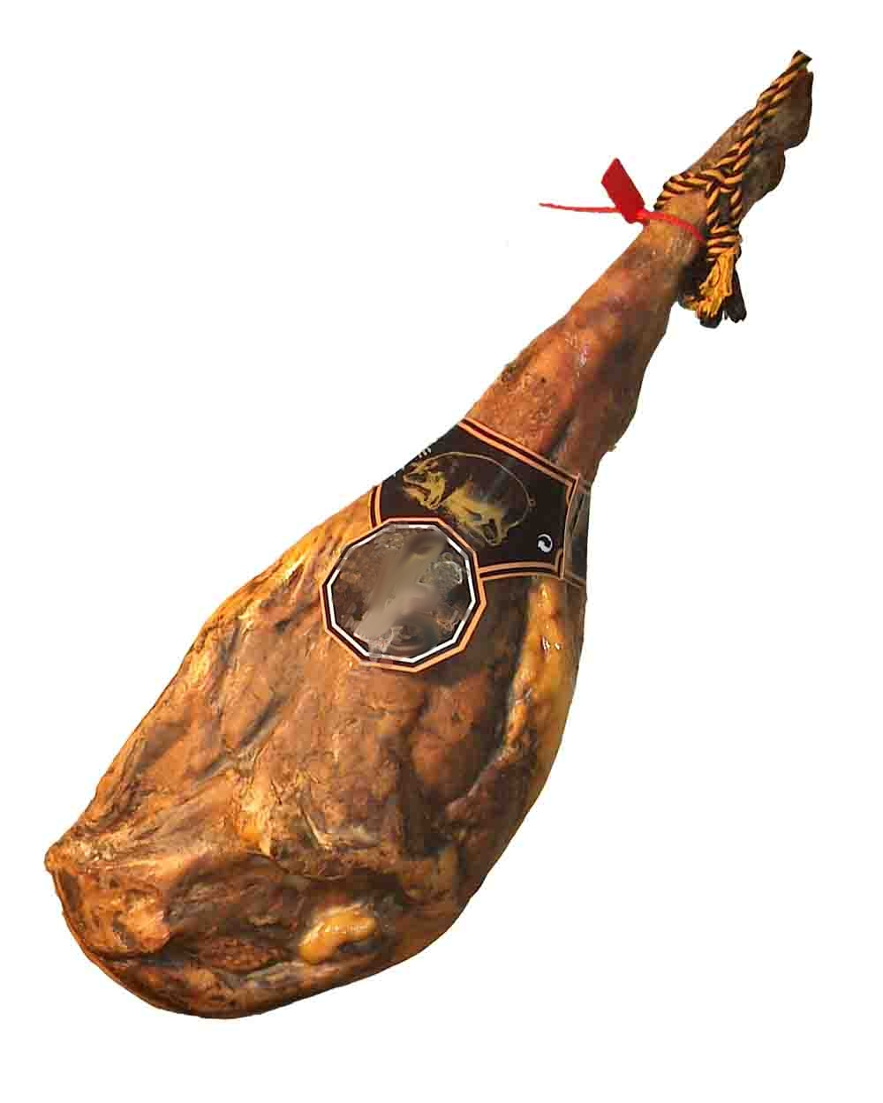
The CLONE WARS Project
Fernando Salceda - @klonando - klonando@gmail.com
Juan Manuel Amuedo - @colepower – coleoptero@gmail.com

Slide 28
The CLONE WARS Project
Estamos democratizando la Impresión 3D
Fernando Salceda - @klonando - klonando@gmail.com
Juan Manuel Amuedo - @colepower – coleoptero@gmail.com

Slide 29
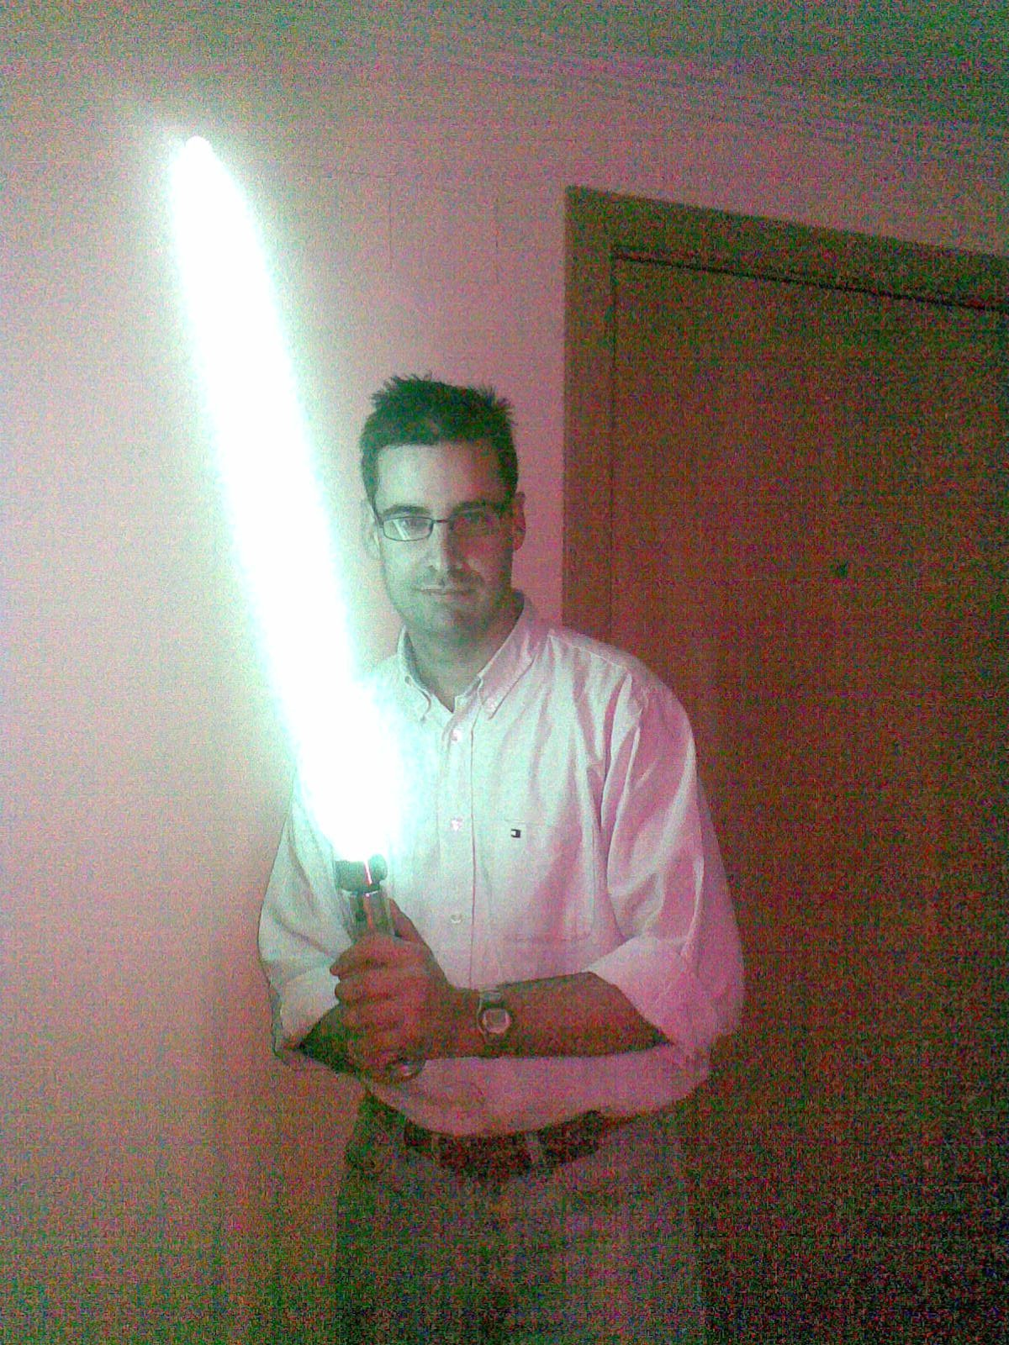
The CLONE WARS Project
No os paséis a la zona oscura, sentid la fuerza!!
Fernando Salceda - @klonando - klonando@gmail.com
Juan Manuel Amuedo - @colepower – coleoptero@gmail.com

Slide 30

The CLONE WARS Project
Fernando Salceda - @klonando - klonando@gmail.com
Juan Manuel Amuedo - @colepower – coleoptero@gmail.com

Slide 31
El proyecto CLONE WARS
Retos Clone Wars

Slide 32
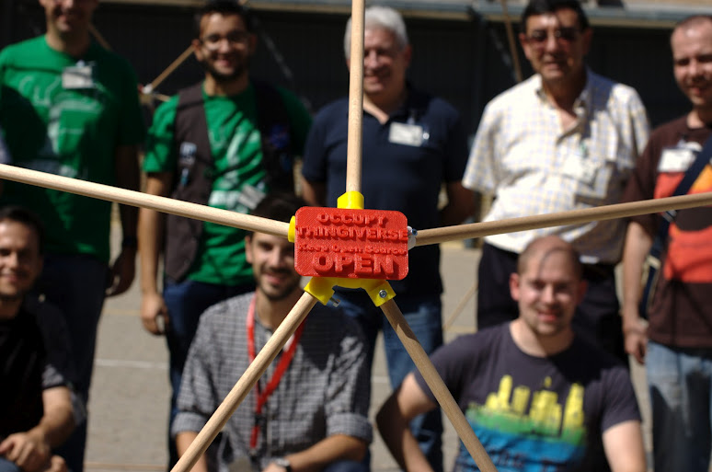

El proyecto CLONE WARS
En esta última semana...
Reto Domo.
http://www.thingiverse.com/thing:8985
(EFFALO)
http://www.thingiverse.com/thing:8985
Reto Domo OSHWCON 2012

Slide 33
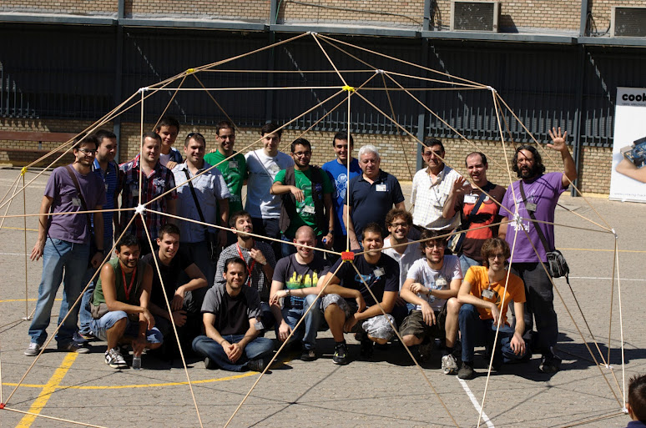
El proyecto CLONE WARS
Ayer...
- El domo ::imagen::
- Primera comida CloneWars.
- Batimos record de 'Parallel Printing'.
7 impresoras 3D open source
imprimiendo en vivo en la
OSHWCon 2012.

Slide 34
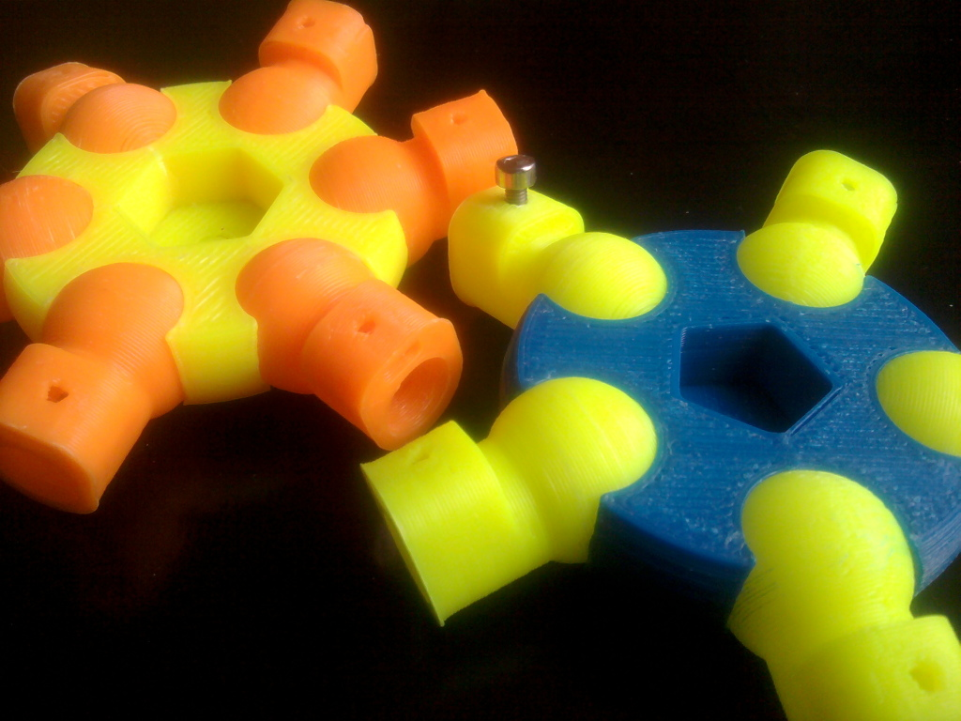
El proyecto CLONE WARS
Un montón de gente,
Fernando Salceda - @klonando – klonando@gmail.com
y Juan Manuel Amuedo - @colepower – coleoptero@gmail.com

Slide 35
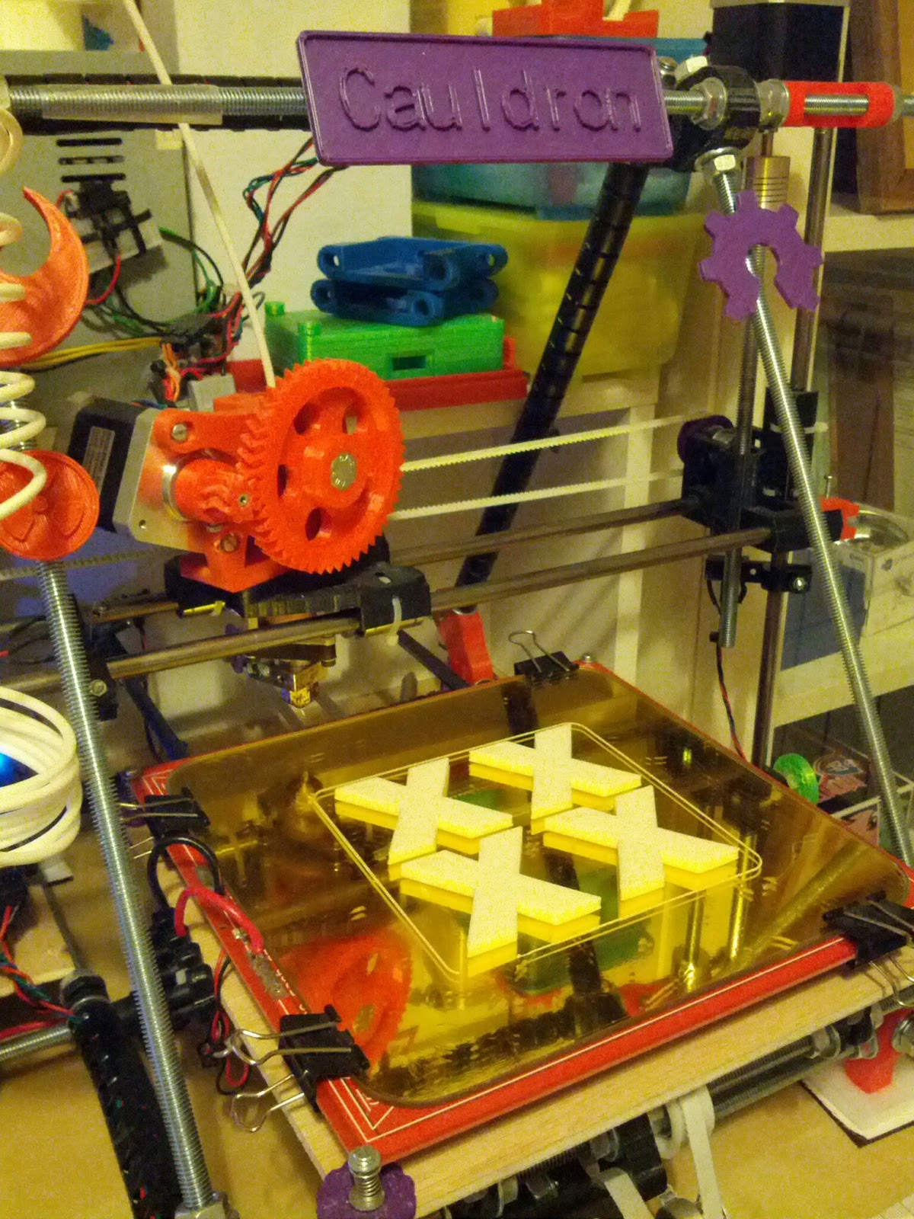
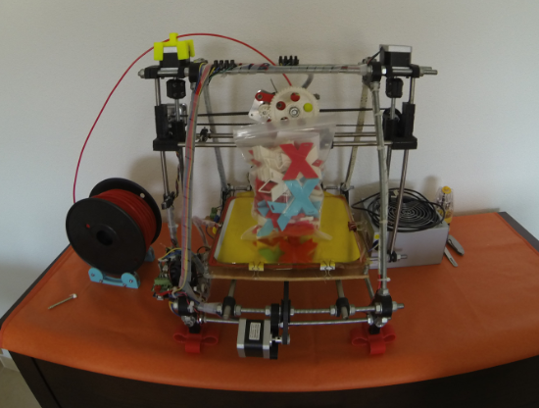
Reto PrintTEDXs EN TEDxValladolid 2013
Retos Clone Wars
http://www.thingiverse.com/thing:8985

Slide 36
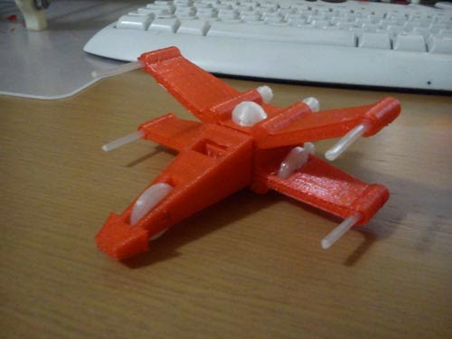
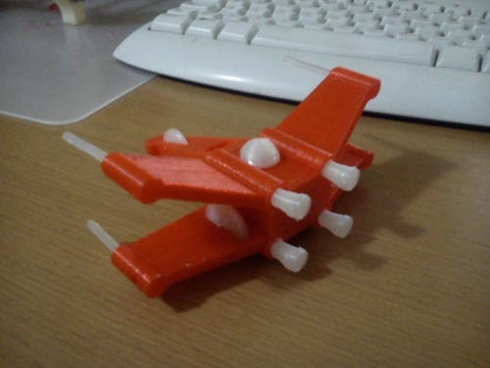
Imprimiendo Sonrisas

Slide 37
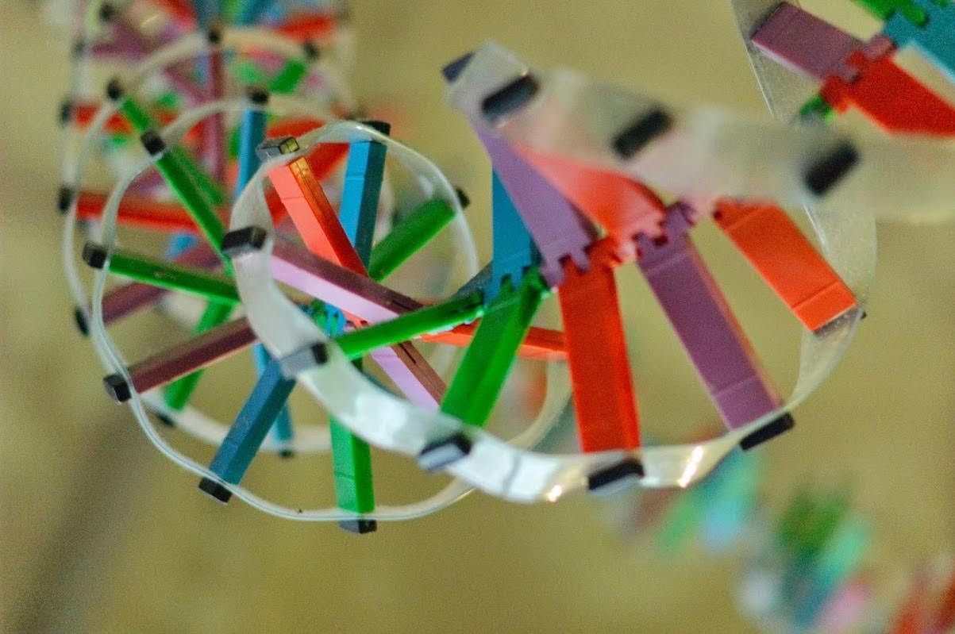
Reto OSHWDem 2015

Slide 38
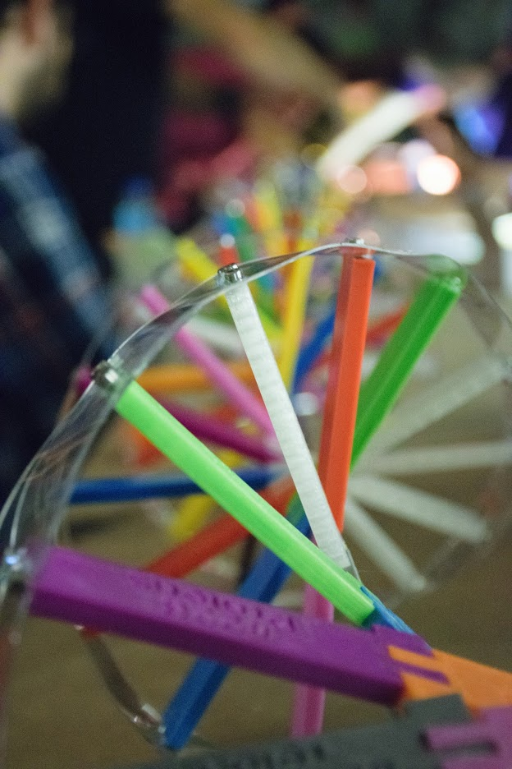
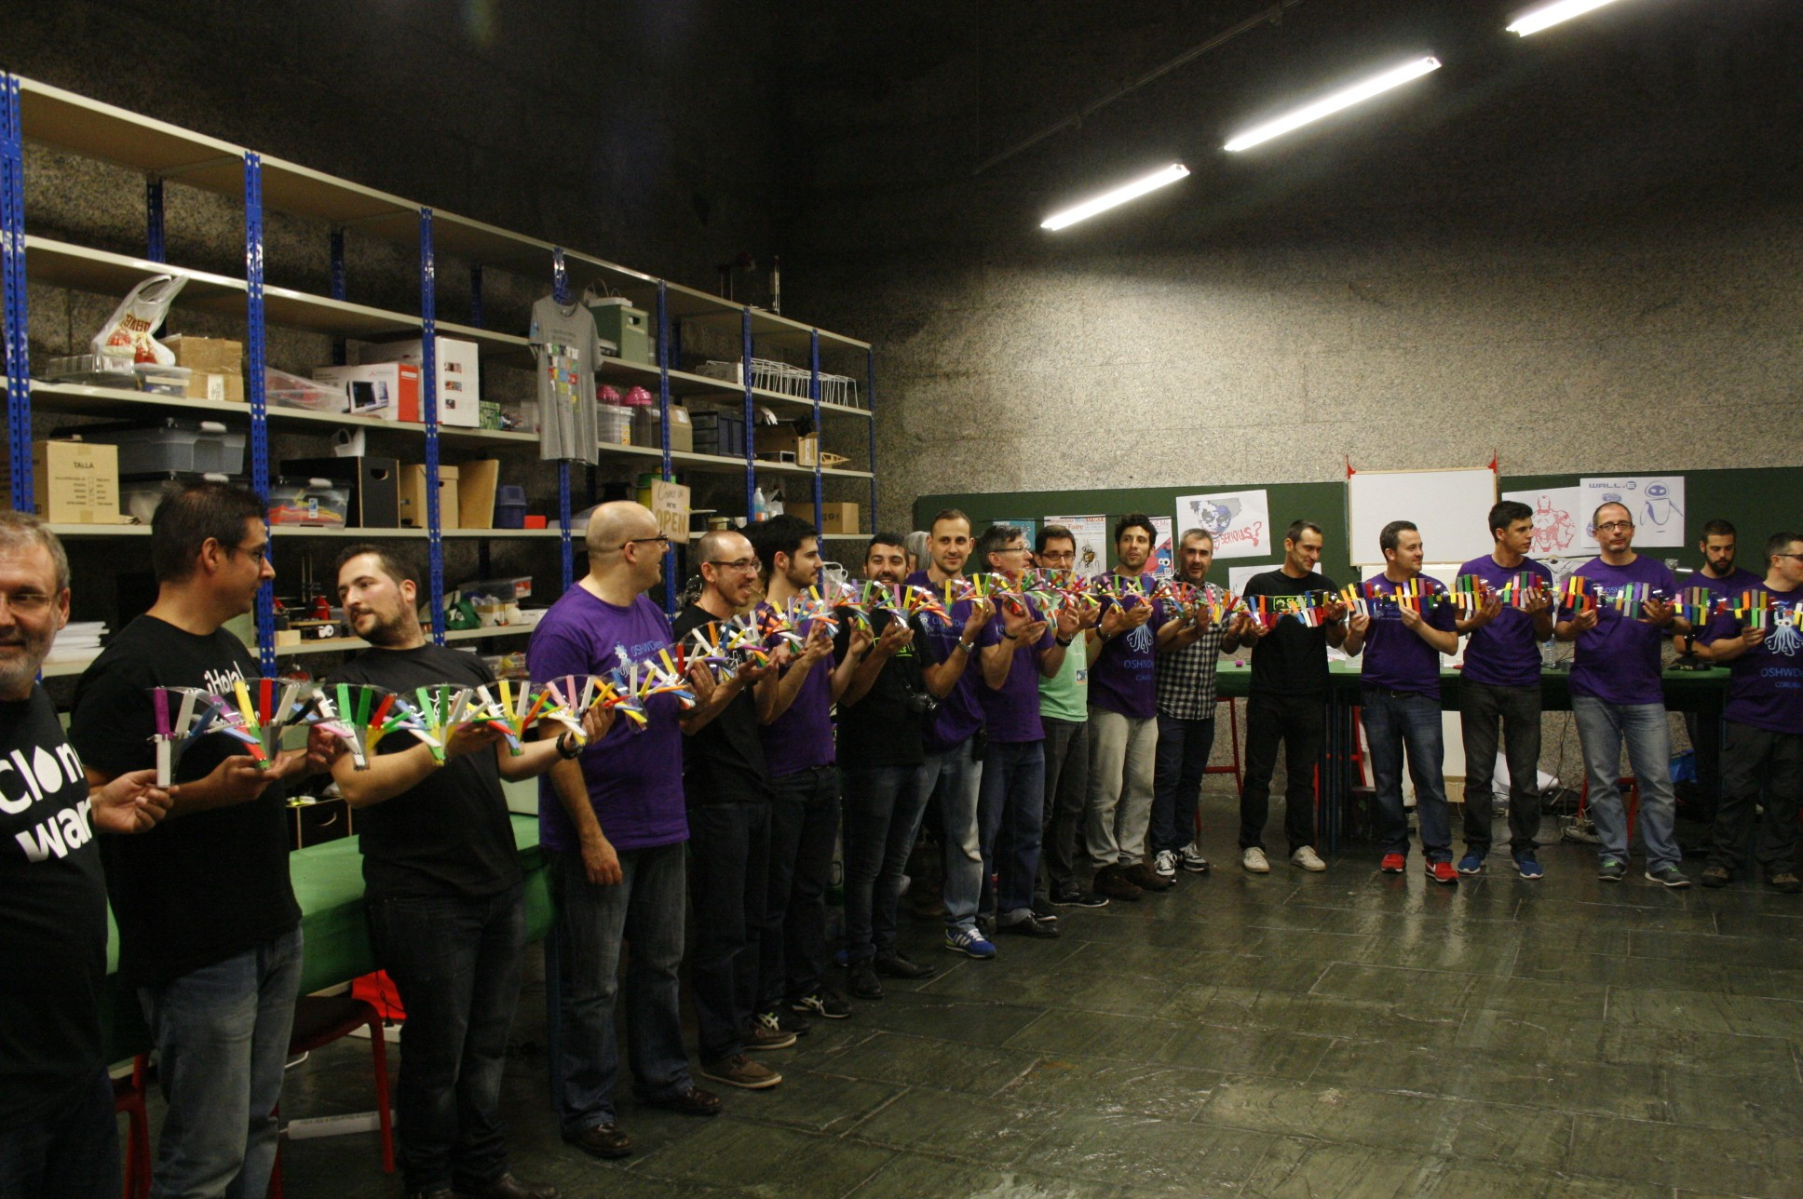
536 pruseótidos, 6m longitud

Slide 39
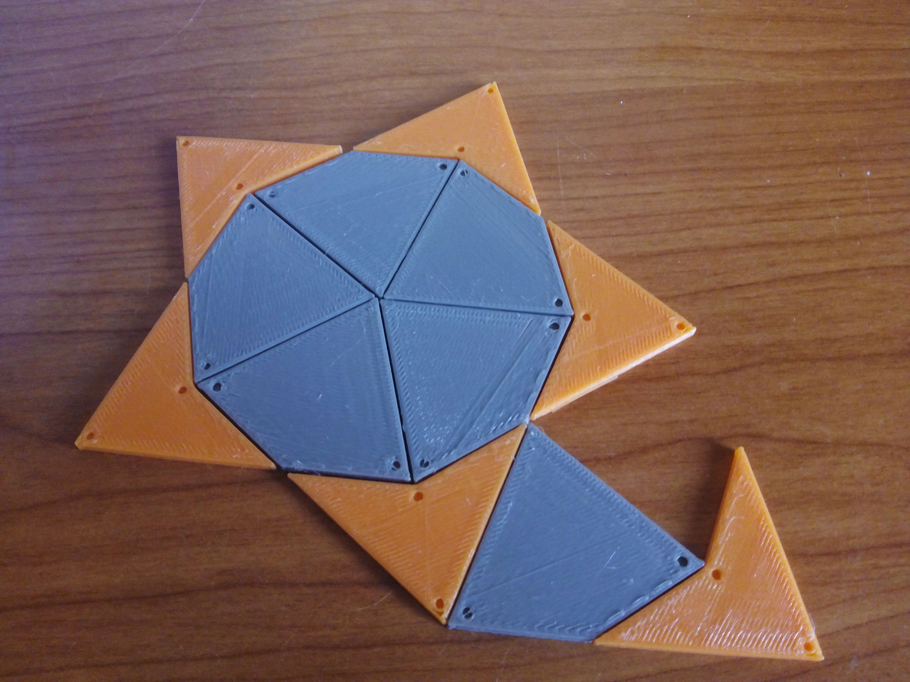
Reto OSHWDem 2016

Slide 40
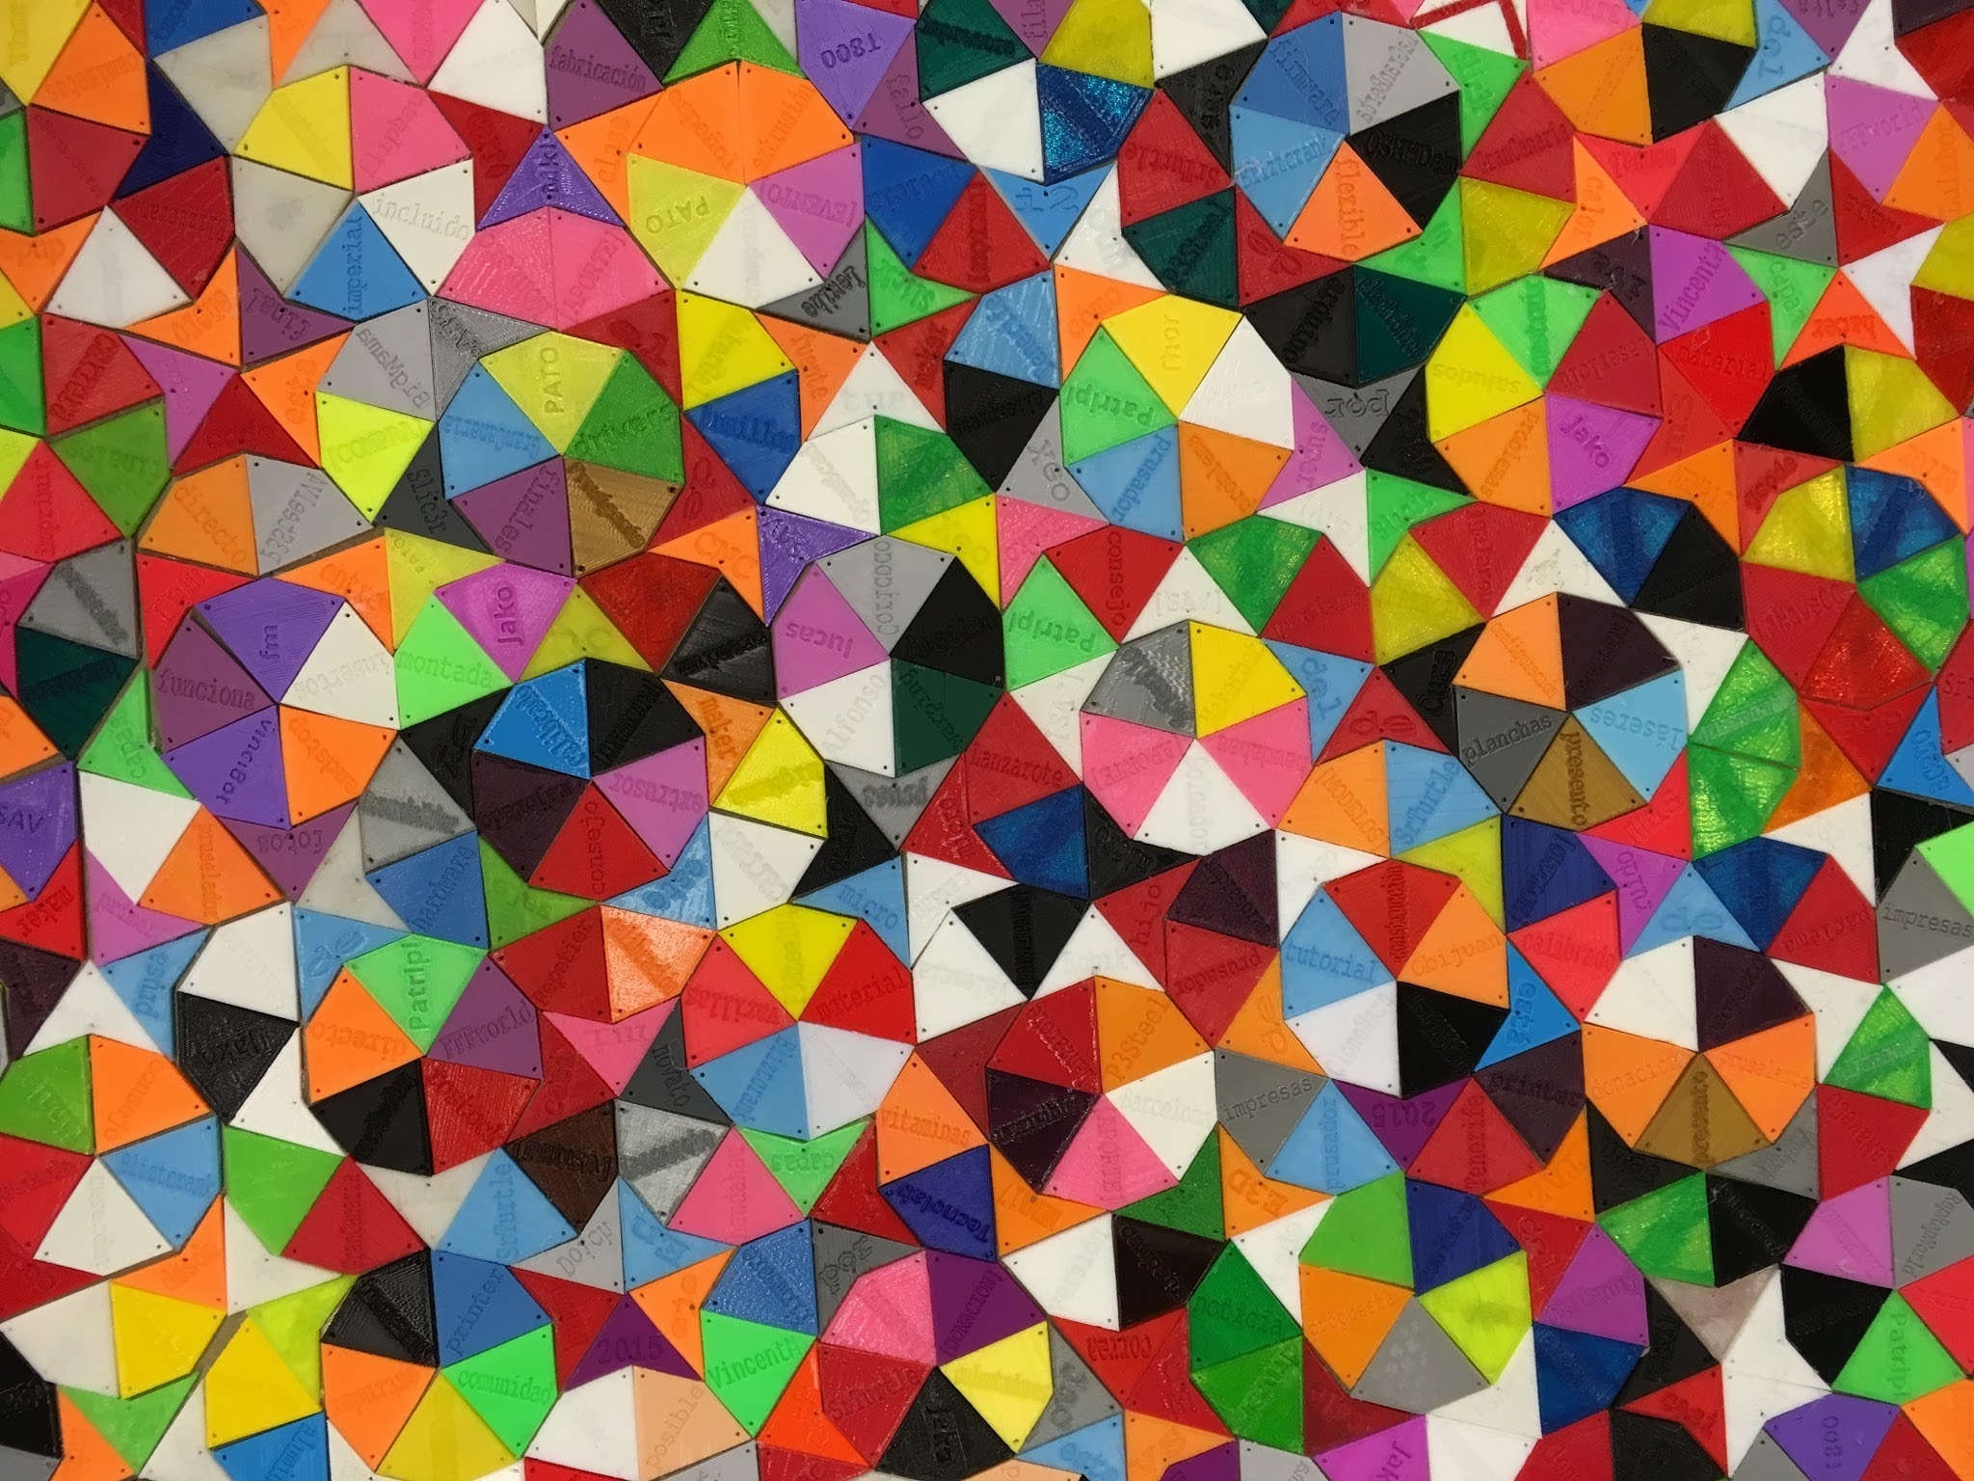
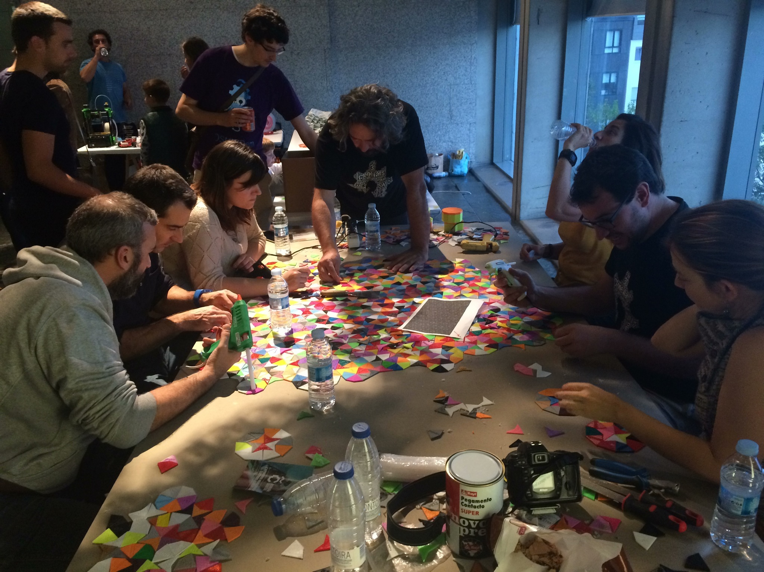
Teselas de Penrose

Slide 41
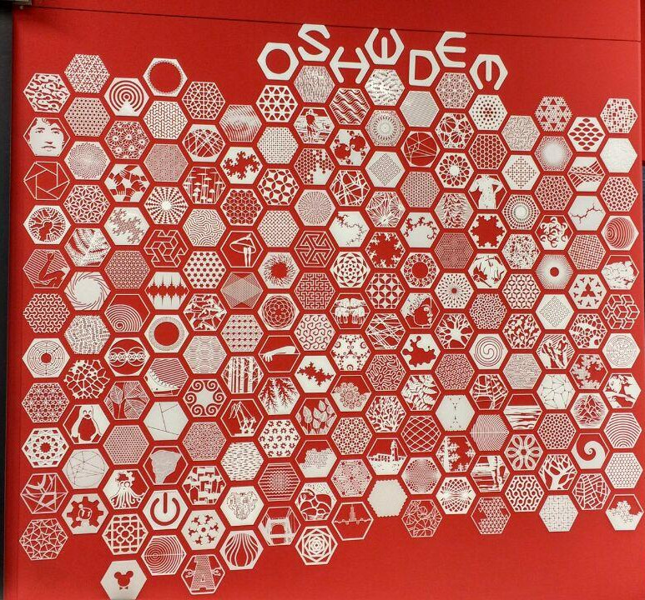
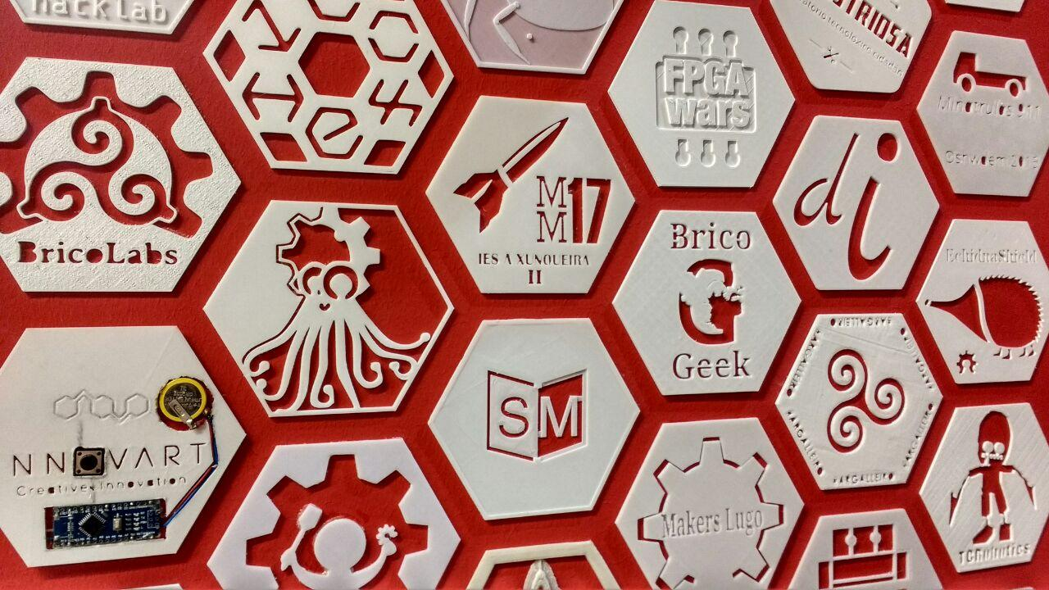
Reto OSHWDem 2018

Slide 42
Agradecimientos
Obijuan @obijuan_cube, por su legado.
(ºle @colepower, por las photuelas y estas diapos
Fernando Salceda @klonando, por estas diapos
Toda la comunidad RepRap y CloneWars, por compartirlo todo
“Que el hardware libre os acompañe”, Juan González (Obijuan)

